Slide 1
第
八
课
财政与税收

Slide 2
目 录
★
课首
★
复习集成块一 国家财政
★
复习集成块二 征税和纳税
复习集成块三 财政、税收、货币
与宏观调控
★
★
本课综合检测

Slide 3
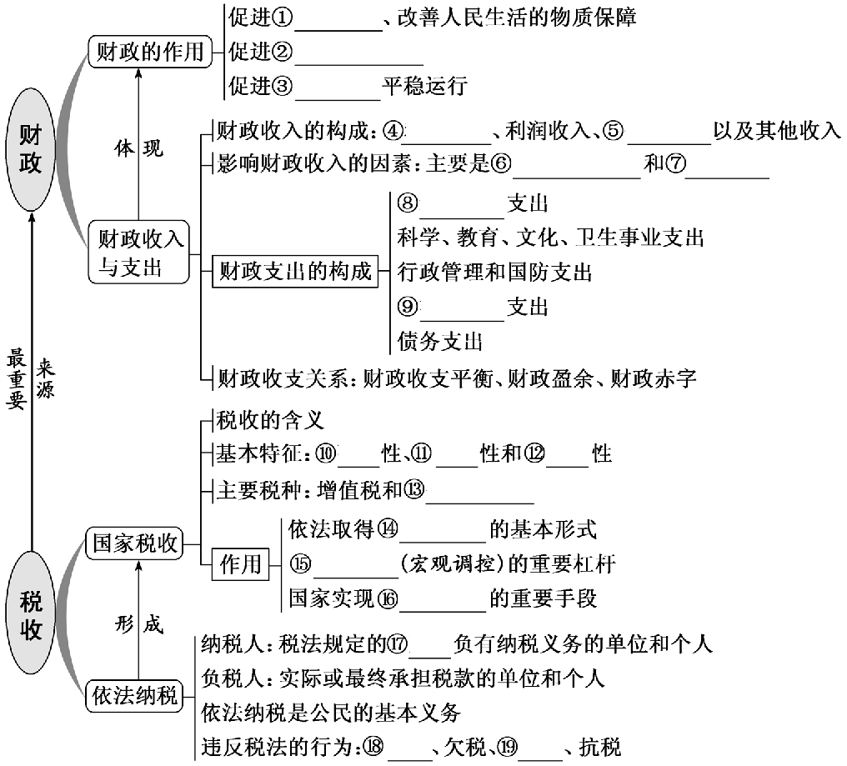

Slide 4
政治认同
通过学习，了解财政与税收政策在我国经济社会发展中的重大作用，要进一步增强对这些政策的政治认同
科学精神
弄清财政与税收的关系，把握财政和税收的来龙去脉，理解财政和税收的作用
法治意识
通过学习，了解税收的作用及依法征税，要增强法制意识，依法纳税
公共参与
在生活中积极监督税收的征管和使用，与偷税、欠税、骗税、抗税的行为作斗争，争做一名合格的纳税人

Slide 5
复习集成块一 国家财政
高考考点
1.财政收入的构成；税收与财政的关系；影响财政收入的因素。
2.财政支出；财政支出的构成；财政收支平衡。
3.财政与基础设施工程；财政与宏观调控；
财政与人民生活保障。

Slide 6
NO.1
在“微点批注”中理解透

Slide 8
财政收入
含义
国家通过一定的形式和渠道筹集起来的资金
构成
分为税收收入、利润收入、债务收入以及其他收入。税收是国家筹集财政收入最普遍的形式，是财政收入最重要的来源
影响因素
主要是经济发展水平和分配政策
①经济发展水平对财政收入的影响是基础性的，二者是根与叶、源与流的关系。只有经济发展水平不断提高，社会财富不断增加，才能保证国家财政收入持续增长
②国家应当制定合理的分配政策，既保证国家财政收入稳步增长，又促进企业持续发展和人民生活水平不断提高
[2]
[3]
财政支出
含义
国家对筹集的财政资金进行分配和使用
种类
经济建设支出，科学、教育、文化、卫生事业支出，行政管理和国防支出，社会保障支出，债务支出
收支关系
财政收
支平衡
当年的财政收入等于支出，或收入大于支出略有盈余，或支出大于收入略有赤字
[4]
财政盈余
当年的财政收入大于财政支出的部分
[5]
财政赤字
当年的财政支出大于财政收入的部分

Slide 10
作用
表现
国家财政是促进社会公平、改善人民生活的物质保障
财政通过国民收入的再分配，缩小收入分配差距，促进教育公平，建立多层次社会保障体系，保障和提高人民的生活水平，促进社会稳定和谐
国家财政具有促进资源合理配置的作用
国家通过财政支持某些行业、地区的建设，有助于资源的合理配置
国家财政具有促进国民经济平稳运行的作用
国家通过财政政策促进社会总供给与总需求的基本平衡， 促进经济平稳运行
[7]

Slide 12
NO.2
在“一题多变”中应用好

Slide 19
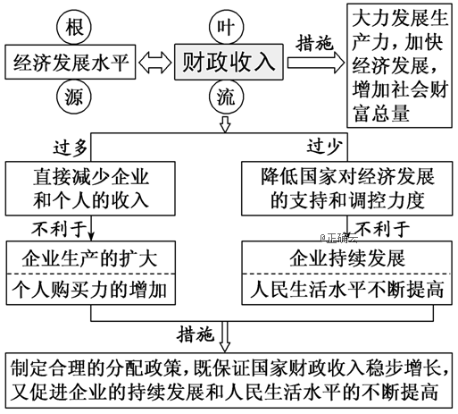

Slide 26
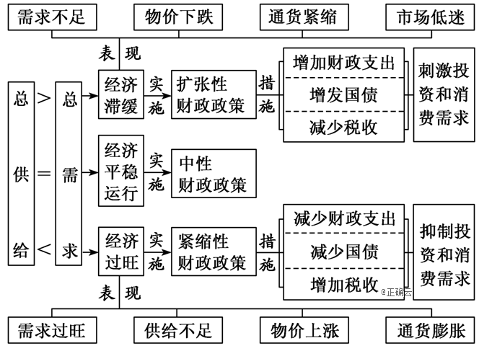

Slide 27
NO.3
在“题组训练”中查缺漏

Slide 37
复习集成块二 征税和纳税
高考考点
1.税收的含义及其理解。
2.税收的基本特征。
3.税收的种类。
4.税收的作用。
5.依法纳税；纳税人；负税人。

Slide 38
NO.1
在“微点批注”中理解透

Slide 39
特征
强制性
无偿性
固定性
[3]
区别
国家凭借政治权力强制征税。纳税人必须依法纳税，税务机关必须依法征税
国家取得税收收入，既不需要返还给纳税人，也不需要对纳税人直接付出任何代价
国家在征税之前就以法律的形式，预先规定了征税对象和税率，不经国家有关部门批准不能随意改变
联系
税收的三个基本特征是紧密联系、不可分割的。税收的无偿性要求它具有强制性，强制性是无偿性的保障。税收的强制性和无偿性又决定了它必须具有固定性。税收的“三性”统一于税法，集中体现了税收的权威性

Slide 41
增值税
个人所得税
区
别
征税对象
生产经营中的增值额
个人所得
税率
比例税率
超额累进税率和比例税率
作用
可以避免对一个经营额重复征税，也可以防止前一生产经营环节企业的偷漏税行为
是国家财政收入的重要来源，也是调节个人收入分配、实现社会公平的有效手段
联系
都是我国的重要税种，对增加国家财政收入都起到积极作用

Slide 45
违法行为
偷税
欠税
骗税
抗税
违法方式
欺骗、隐瞒
不按时
欺骗
暴力、威胁
违法目的
不缴或少缴
拖欠税款
获得税收优惠
拒不缴纳
依法处理
税务机关在追缴税款的同时，要加收滞纳金甚至并处罚款，触犯刑法的还要由司法机关追究其刑事责任

Slide 47
NO.2
在“题组训练”中查缺漏

Slide 56
复习集成块三 财政、税收、货币
与宏观调控

Slide 63
角度
作用阐释
财政与物价
实施稳健或紧缩的财政政策能够抑制流动性过剩，调节货币流向，稳定物价，提高人民生活水平
财政与宏观调控
适当的财政政策可以弥补市场调节的缺陷和不足，减少社会资源的浪费
财政与转方式、调结构
恰当的财政政策有助于转变经济发展方式、优化经济结构，实现经济平稳运行和健康发展
财政与科技创新
加大财政对科技的投入，有利于提高自主创新能力，促进科技进步
财政与“三农”、扶贫开发
加大财政对“三农”的扶持，有利于巩固农业的基础地位、优化农村经济结构，提高农民收入
财政与文化建设
提高人民文化生活水平的物质保障，促进文化资源的优化配置，促进文化建设的发展
财政与消费
财政支出和减税可以提高居民收入，扩大消费，提高消费水平
财政与企业发展
减免税费可以减轻企业税负，促进企业发展

Slide 64
角度
作用阐释
生产
调节生产要素的合理配置，引导企业生产的发展方向，促进企业技术进步，促进企业发展方式转变，引导企业节约资源，保护环境
分配
通过征收个人所得税，调节个人收入分配，缩小收入差距，维护社会公平
交换
调节商品价格，影响社会供求
消费
通过调节税收，可以调节和引导居民的消费行为，引导居民树立正确的消费观念
财政
税收是国家筹集财政收入最普遍的形式，是财政收入最重要的来源
宏观调控
①促进经济平稳运行。经济发展过热时，可以通过增加税收来抑制社会总需求；经济发展过冷时，可以通过减少税收来刺激社会总需求，实现社会总供给与社会总需求的平衡。②促进经济发展方式转变，提高资源配置效率。③是国家进行经济监督的重要手段，国家通过税收来反映经济运行和社会发展状况，对市场主体的经济活动进行监督管理
国家政权
国家政权是税收产生和存在的必要条件，税收又为国家政权的存在提供物质条件

Slide 71
[本课综合检测]

